Slide 1

Visual Mining
…а также тех. анализ

Slide 2
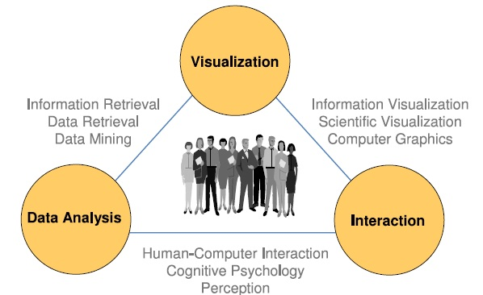
Визуальный анализ

Slide 3

Почему же всё-таки Visual Mining?
Преимущества:
Гибкость человеческого мышления;
Более развитый причинно-следственный анализ;
Обширная база знаний.
 | Data Mining | Visual Mining
Действенность | + | -
Качественная оценка | + | -
Гибкость | - | +
Вовлечение пользователя | - | +

Slide 4
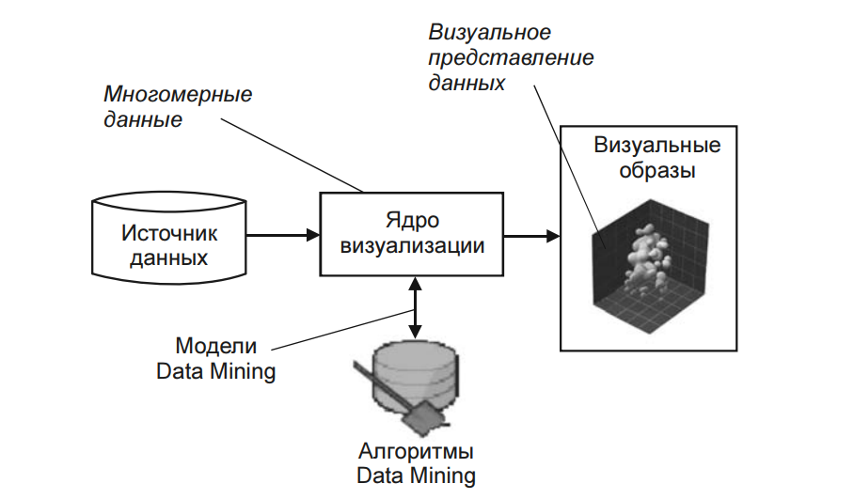
Методы визуального анализа

Slide 5
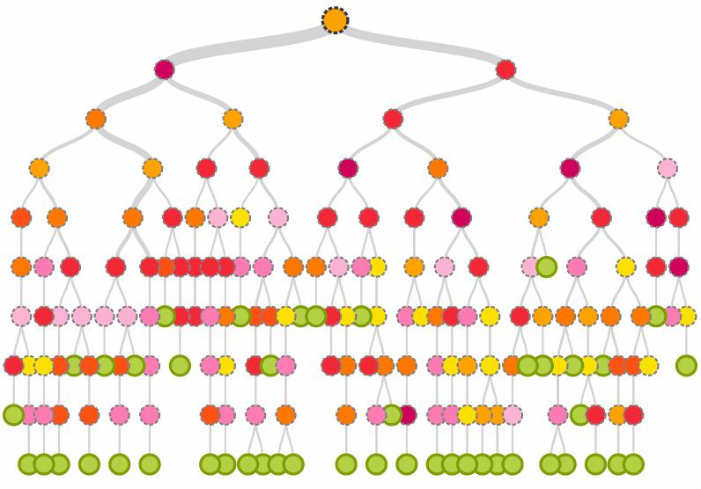

Slide 6
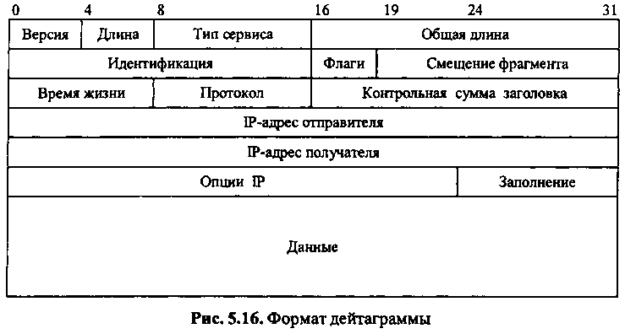

Slide 7
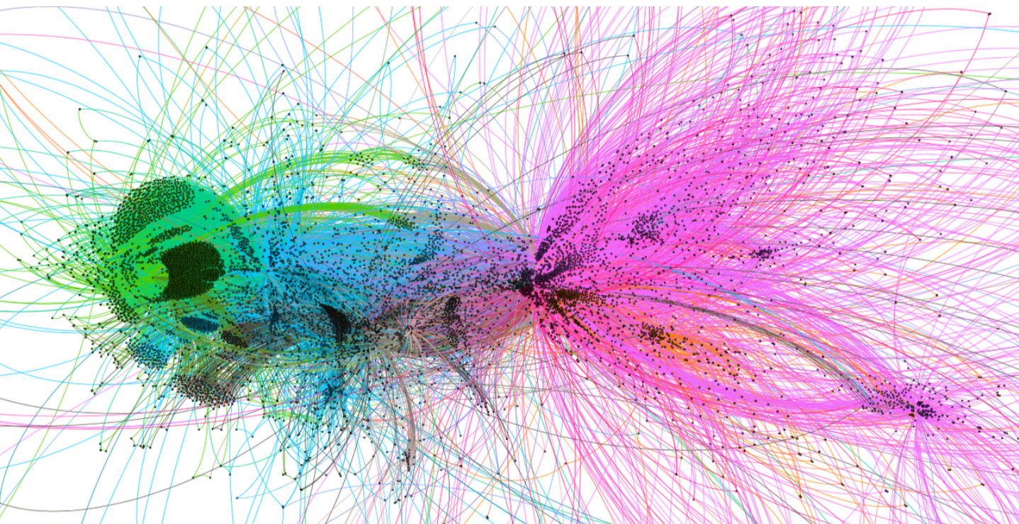

Slide 8
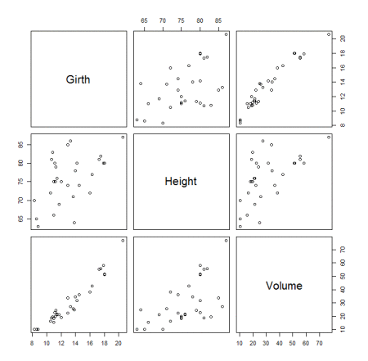
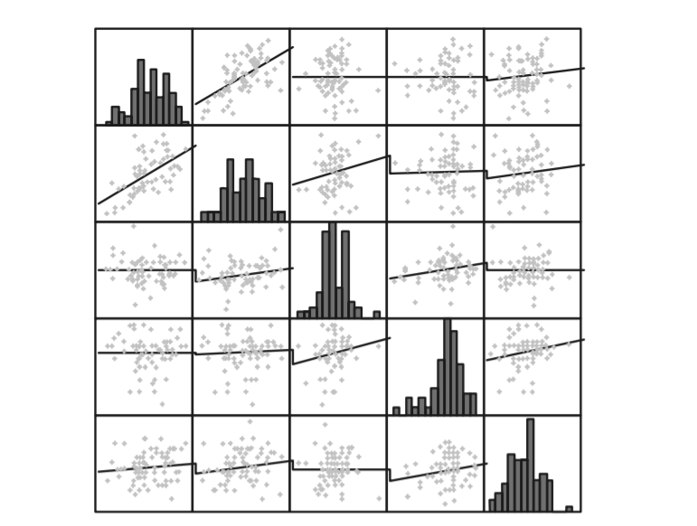

Slide 9
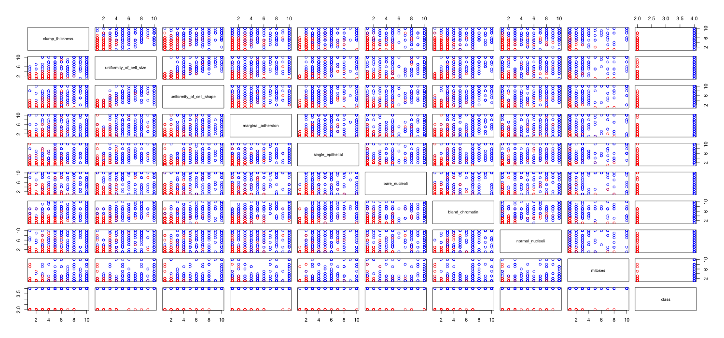

Slide 10
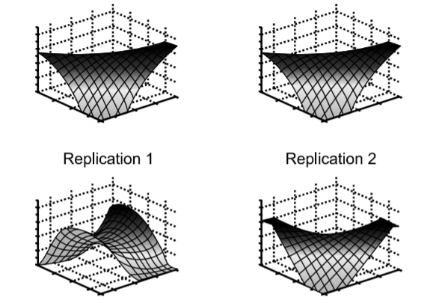
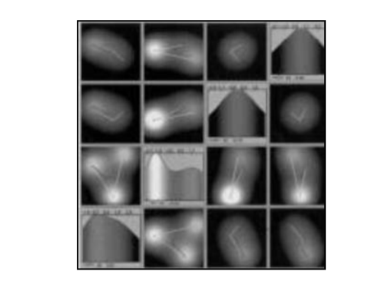

Slide 11
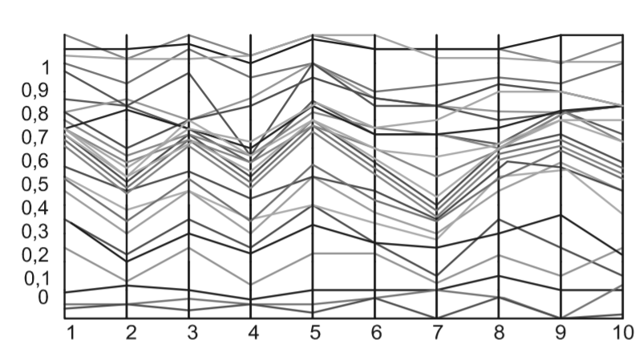

Slide 12
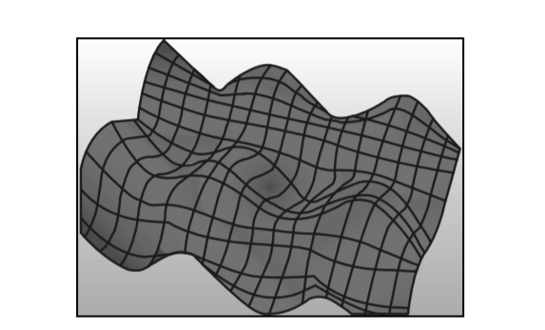


Slide 13


Slide 14


Slide 15
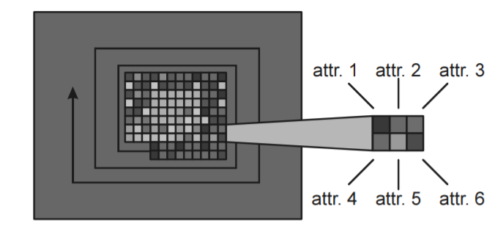
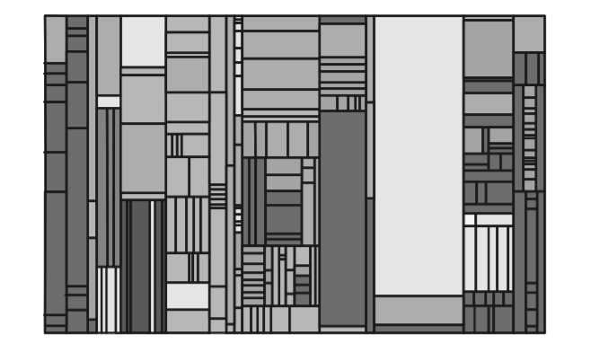
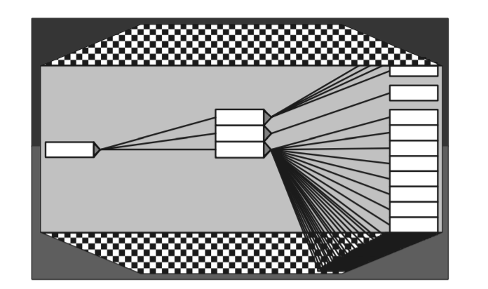

Slide 16

Технический анализ

Slide 17
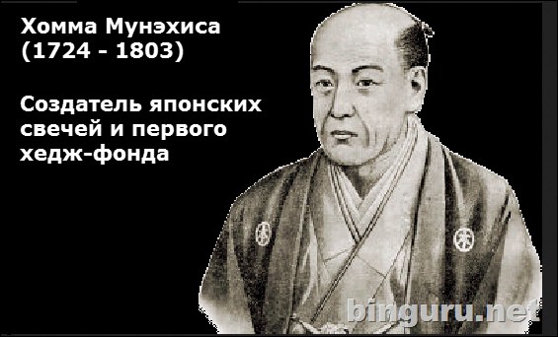

JuckFava

Slide 18
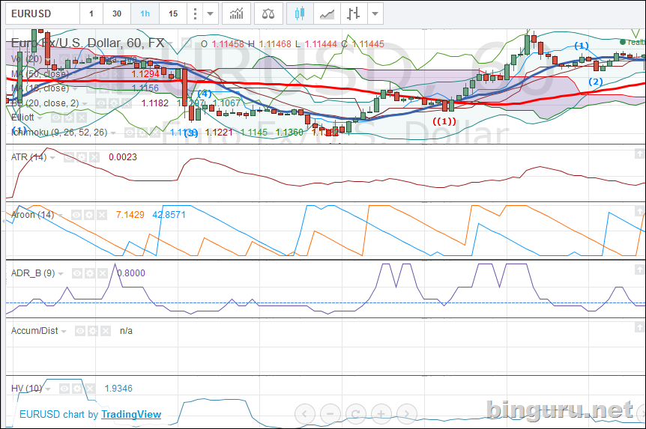
JuckFava

Slide 19
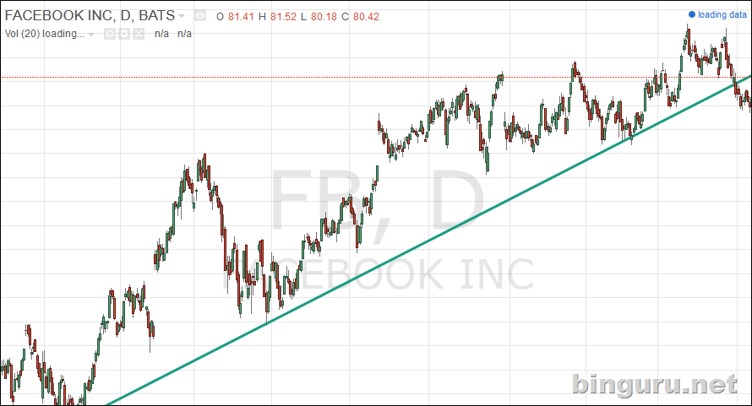
JuckFava

Slide 20
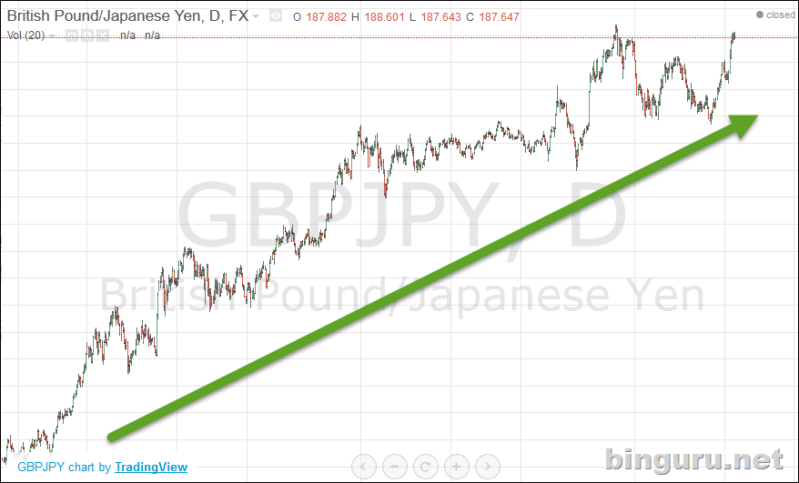
JuckFava

Slide 21
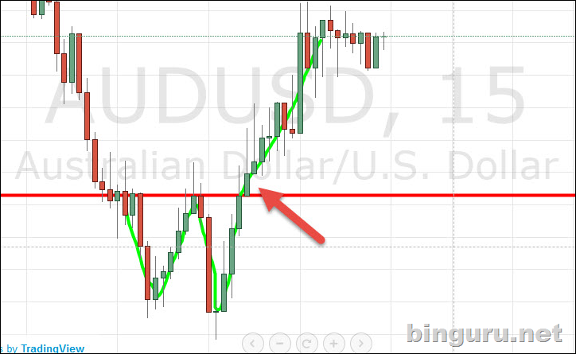
JuckFava

Slide 22
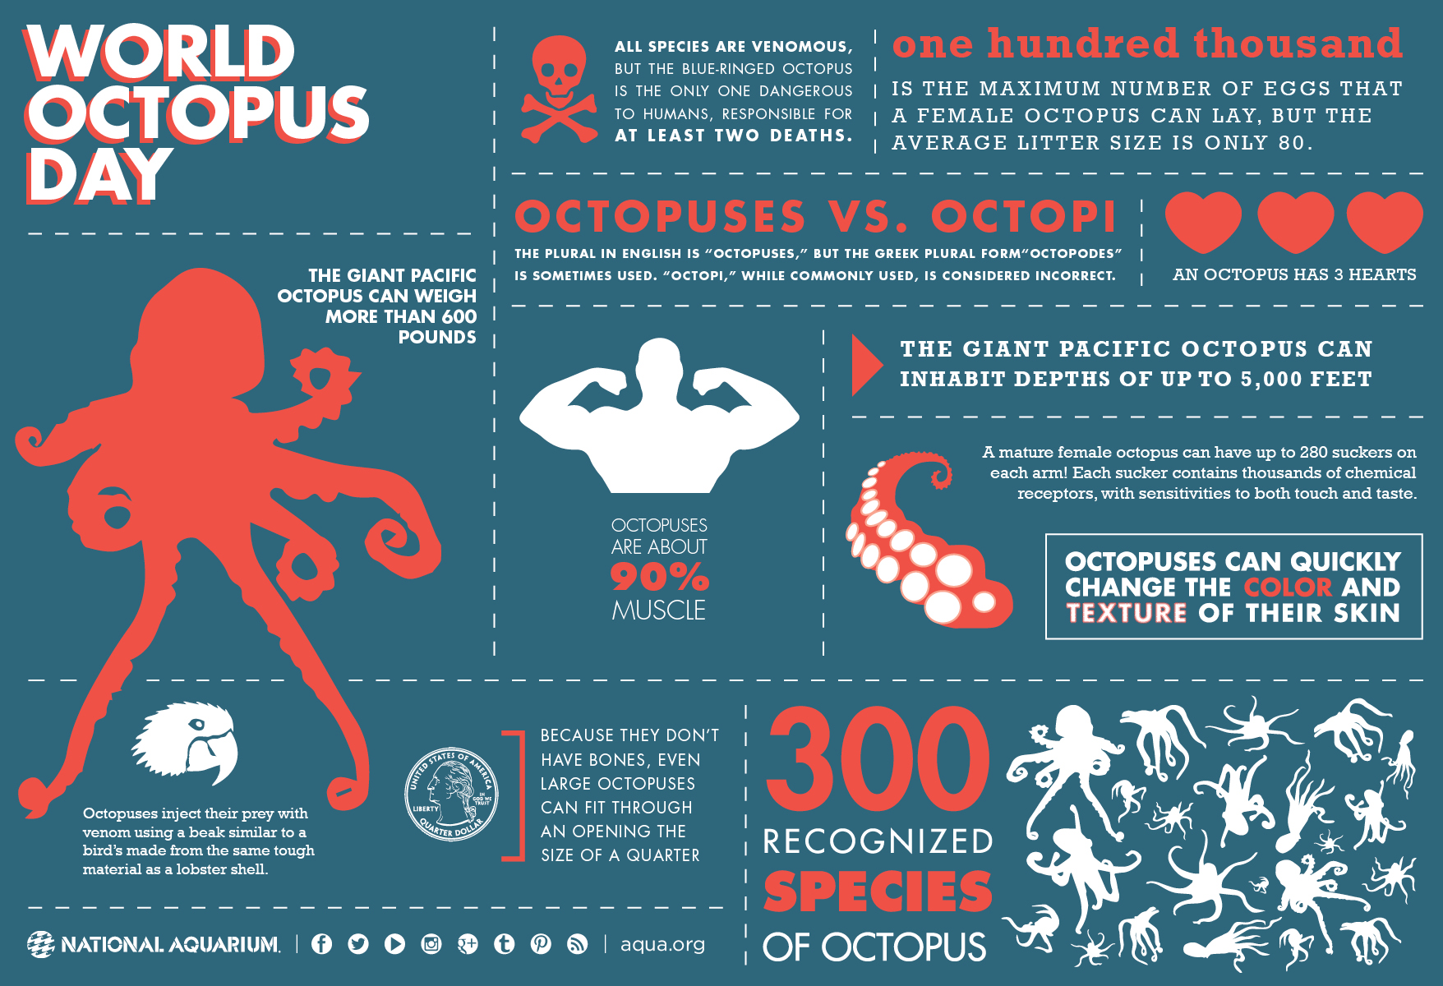
JuckFava

Slide 23

JuckFava

Slide 24
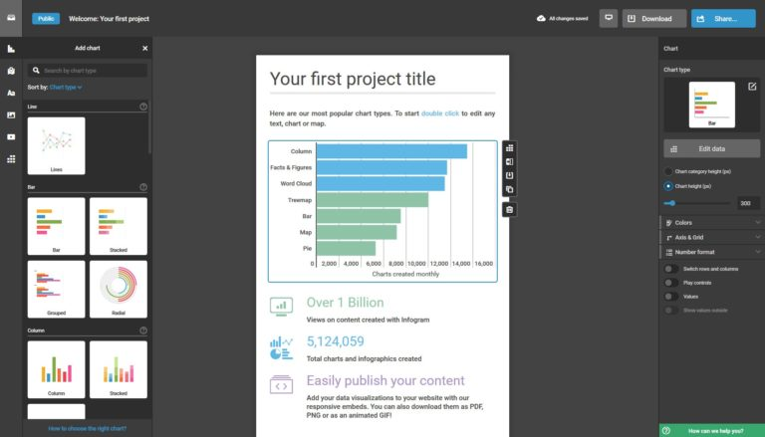
JuckFava

Slide 25

JuckFava

Slide 26

JuckFava

Slide 27
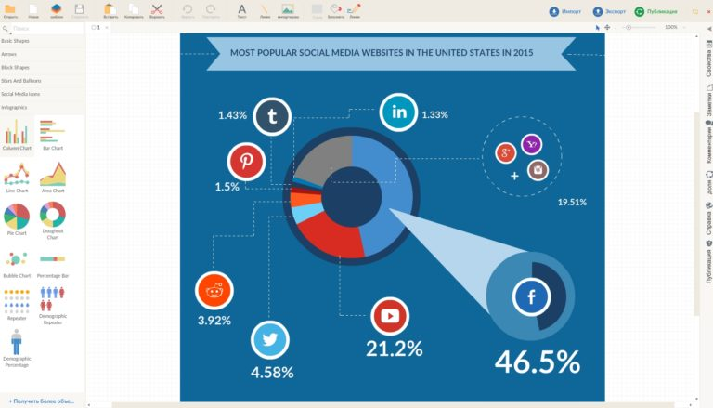
JuckFava

Slide 28
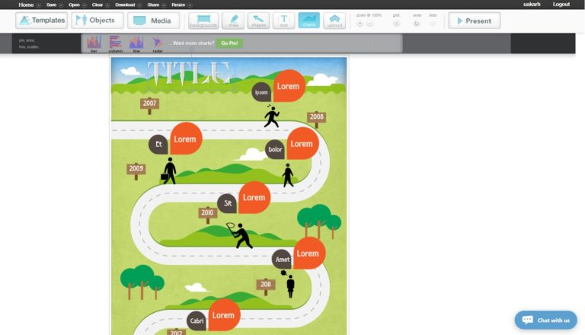
JuckFava

Slide 29

JuckFava

Slide 30
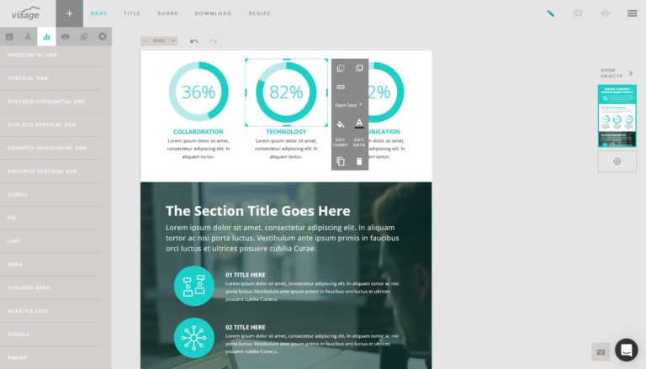
JuckFava

Slide 31
Источники
http://infographer.ru/tag/parallelnye-koordinaty/
http://kek.ksu.ru/eos/WM/AnalizDannyhIProcessov.pdf
https://habr.com/ru/company/ods/blog/323210/

